Slide 1
HALLOWEEN
6. Black birds that fly together?
7. Vampires usually bite you here?
8. Spins a web to catch his food?
9. Most common Halloween colour?
3. Favourite drink of Vampires?
4. Tastes good covered in caramel?
1
5. Said to a haunt house or place?
1. Place where a ghost might be?
1
H
O
U
S
E
2. Treat given out on Halloween?
2
C
A
N
D
Y
2
3
B
L
O
O
D
3
4
A
P
P
L
E
S
4
5
G
H
O
S
T
5
6
C
R
O
W
6
7
N
E
C
K
7
8
S
P
I
D
E
R
8
9
O
R
A
N
G
E
9

Slide 2
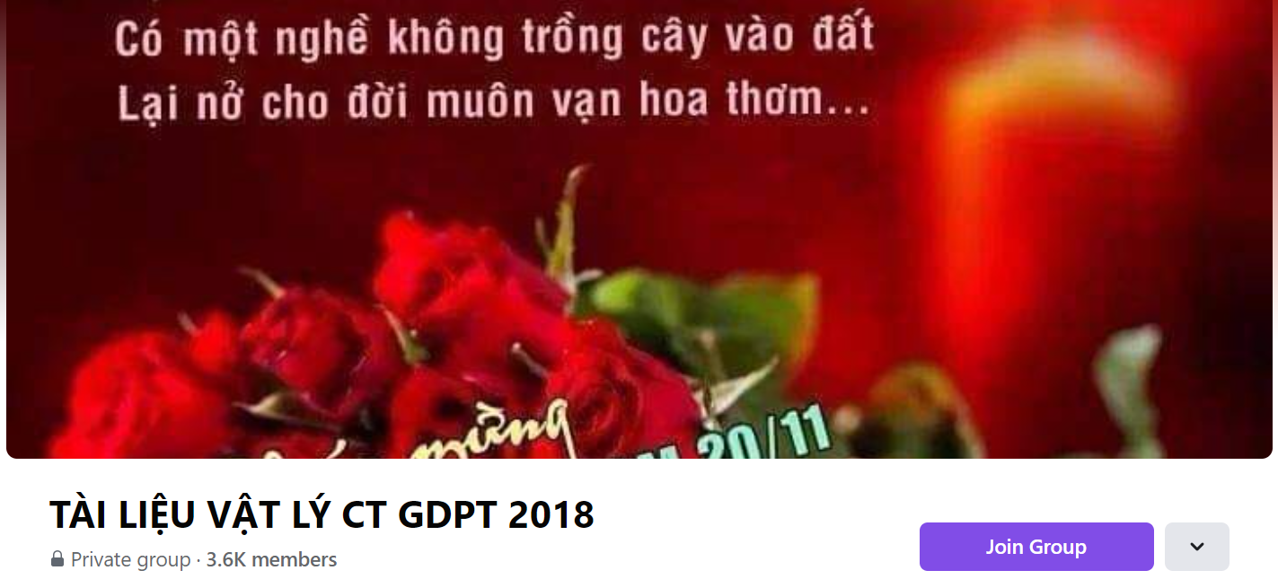
SƯU TẦM: ĐOÀN VĂN DOANH, NAM TRỰC, NAM ĐỊNH
LINK NHÓM DÀNH CHO GV BỘ MÔN VẬT LÝ TRAO ĐỔI TÀI LIỆU VÀ CHUYÊN MÔN CT 2018
https://www.facebook.com/groups/299257004355186

